Slide 1
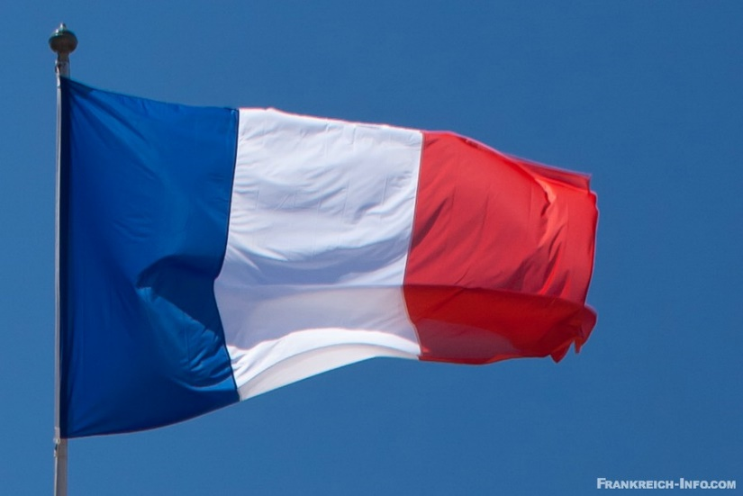
Französisch als zweite Fremdsprache am Gymnasium Bersenbrück

Slide 2
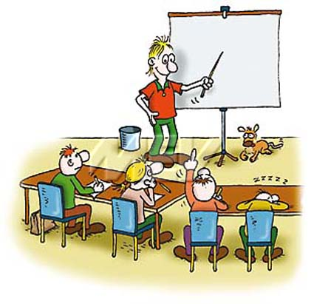
Unsere Französischfachgruppe
Frau Brandt
Frau Brockmeyer
Frau Hartmann
Frau Hillbrand
Frau Kruse-Zapp
Frau Kybart
Herr Meyer-Perkhoff
Fachobfrau: Frau Ortland-Wagner

Slide 3
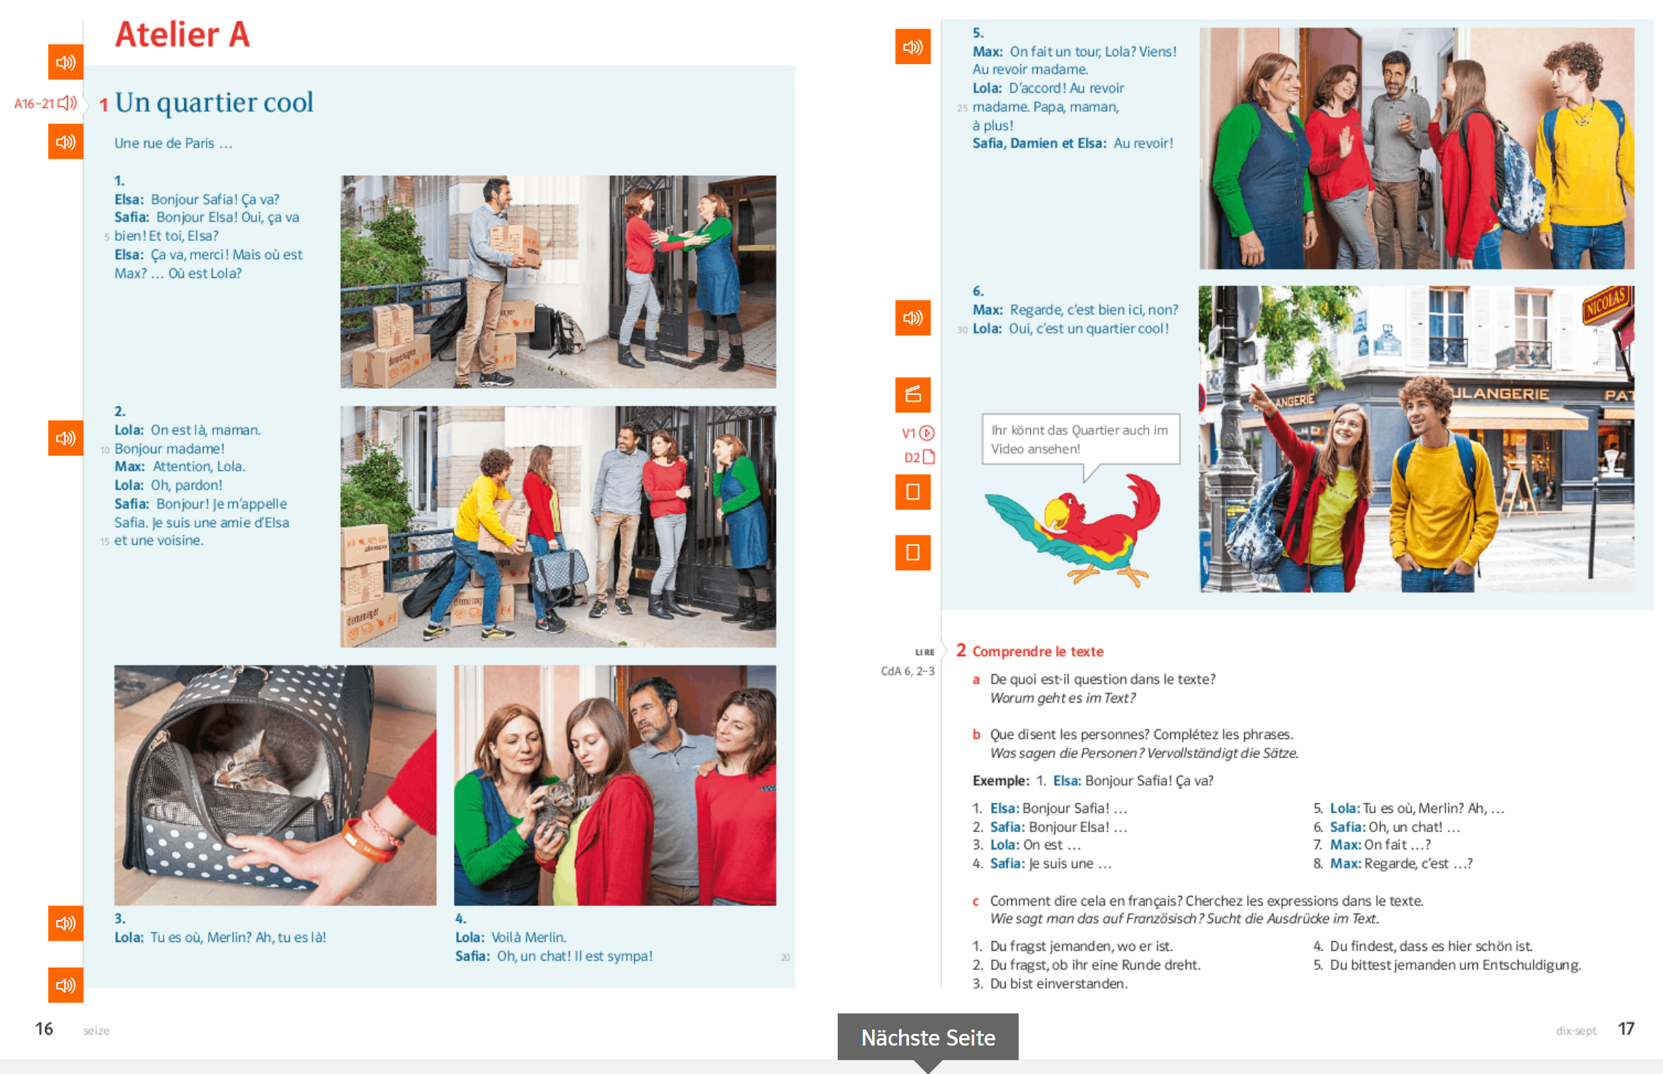
Unser Lehrbuch Klasse 6

Slide 4
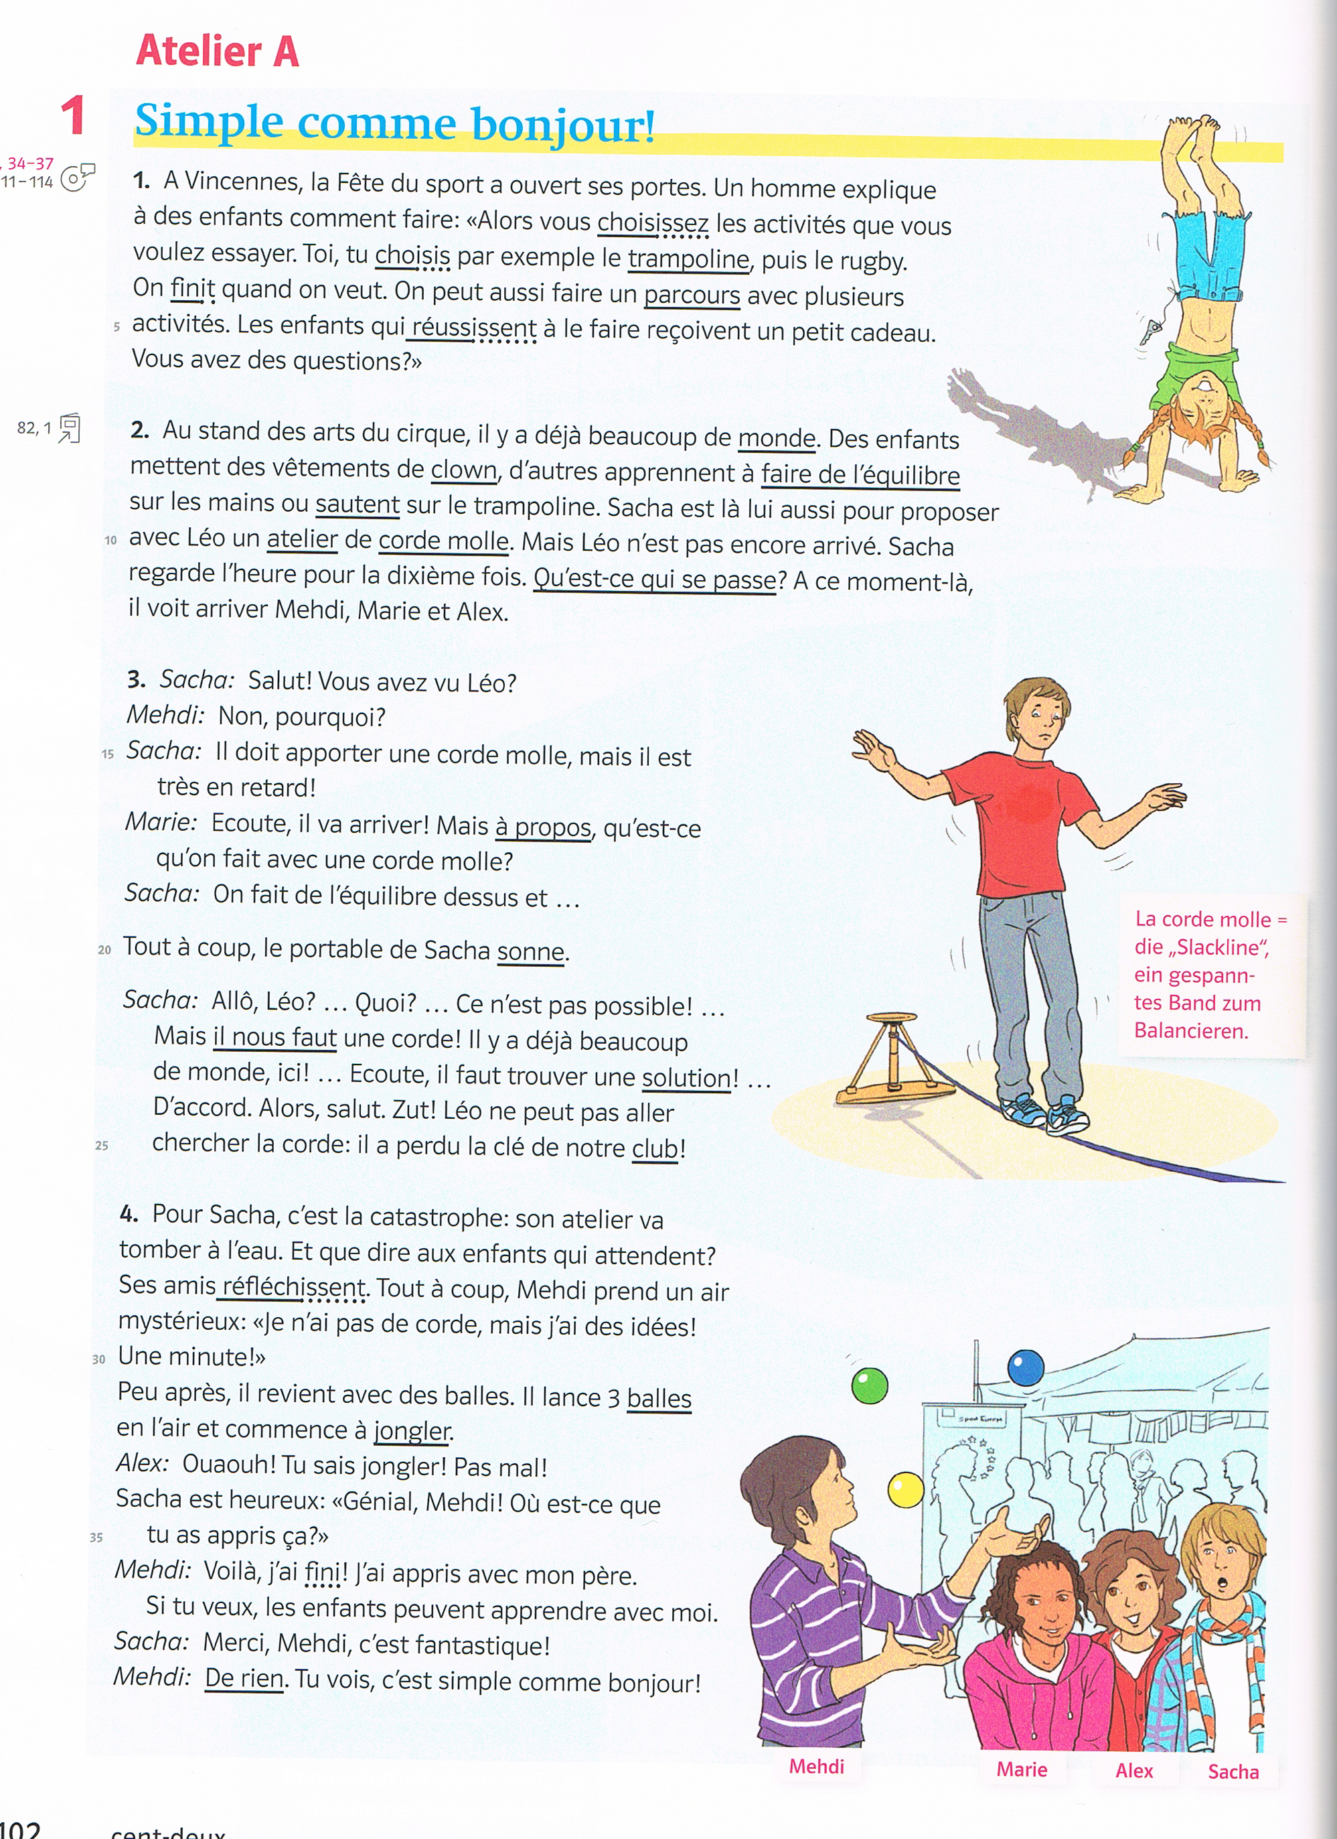
Unser Lehrbuch Klasse 7

Slide 5
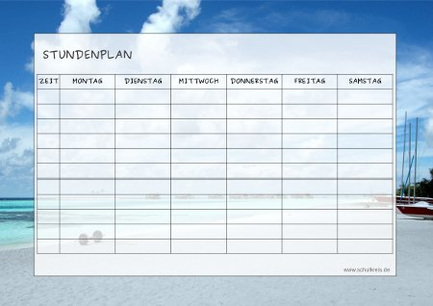
Stundenanzahl
Klasse 6: 4 Wochenstunden
Klasse 7: 4 Wochenstunden
Klasse 8: 4 Wochenstunden
Klasse 9: 4 Wochenstunden
Klasse 10: 3 Wochenstunden
Klasse 11: 3 Wochenstunden
Doppelstunden????

Slide 6

Anforderungen und Benotungen
Schriftliche Leistungen
→ Leseverstehen
→ Hörverstehen
→ Aufgaben zur Grammatik
→ Textproduktion
→ Sprachmittlung
→ eine mündliche Prüfung kann eine Klassenarbeit in Klasse 7 und 9 ersetzen
Sonstige Leistungen
→ Beteiligung im Unterricht
→ Vokabel- und Grammatiktests

Slide 7
Unterrichtsinhalte Klasse 6
Meine Familie
Meine Schule (Fächer, Aufbau der Schule, Unterschied D-F)
Meine Hobbys
Meine Freunde
Mein Alltag (Unterschied D-F)
Feste in Frankreich (Geburtstagsfeier, Weihnachten…)
Paris, Nizza

Slide 8
Unterrichtsinhalte Klasse 7
Meine Gefühle
Personenbeschreibung
Brieffreundschaften
Schulalltag in Frankreich
Einkaufen gehen
Eine Reise vorbereiten
Unterschiedliche Medien (Internet, Zeitung, CD, DVD,…)

Slide 9
Methoden
Texte
Videos
Hörtexte
Chansons
Videoclips
Singen
Rollenspiele
Anwenden der Fremdsprache!!!!

Slide 10
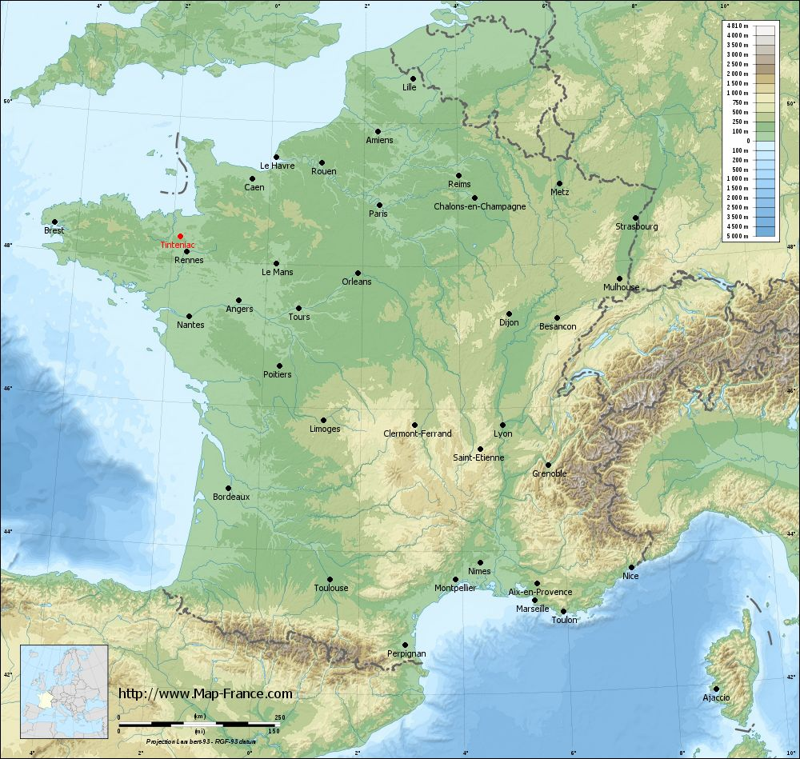

Angebote
Klasse 8 oder 9: Frankreichaustausch mit Tinténiac
oder mit Montier-en-Der

Slide 11
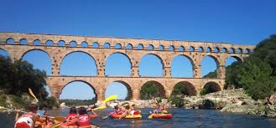
Angebote
Oberstufe: Studienfahrt in die Provence

Slide 12
Angebote
DELF-Prüfungen ab Klasse 7, beginnend mit A1, als Nachweis der Kenntnisse in der französischen Sprache

Slide 13
Warum Französisch?
Unser wichtigstes Nachbarland (sowohl politisch als auch wirtschaftlich)
Französisch ist nach Deutsch die am meisten gesprochene Sprache in Europa
Französisch ist eine Brücke zu weiteren romanischen Sprachen (Italienisch, Spanisch, Portugiesisch)
Französisch wird nicht nur in Europa, sondern auch in Afrika, in Nord- und Mittelamerika und in Asien gesprochen
Neben Englisch ist Französisch die die offizielle Arbeitssprache in der EU und in vielen Organisationen (UNO, UNESCO, …)

Slide 14
Warum Französisch?
Deutsche und französische Universitäten bieten zunehmend Studiengänge an, die für beide Länder berufsqualifizierende Abschlüsse vermitteln
Nach Englisch genießt Französisch ebenso wie Spanisch die höchste Nachfrage in der Berufswelt
Französisch öffnet den Zugang zu einer der interessantesten Kulturen der Welt (französische Literatur, französisches Theater, französische Filme, Musik, Kunst, …)
Französisch ist die Sprache vieler berühmter Schriftsteller, Dichter, Philosophen (Molière, Voltaire, Rousseau, Hugo, Flaubert, Maupassant, Zola, Sartre)
Französisch macht sehr viel Spaß!!!

Slide 15
Warum Französisch für mein Kind?
Hat Ihr Kind Freude an der englischen Sprache?
Spricht es gerne eine fremde Sprache?
Beteiligt es sich gerne am Unterricht?
Ist es neugierig?
Singt es gerne? Spielt es gerne Theater?
Hat es Lust sich auszuprobieren?
Freundschaften, Berufsvorstellungen sollten eher in den Hintergrund gestellt werden!!!!

Slide 16
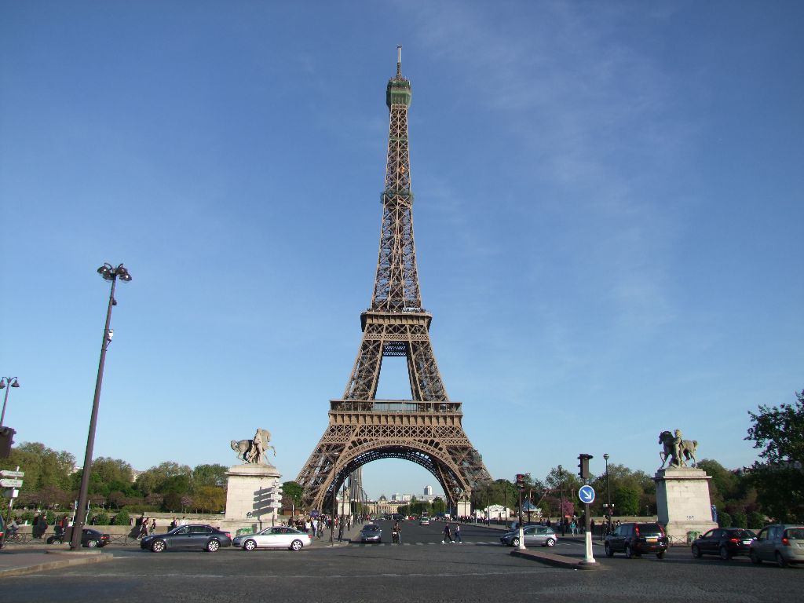
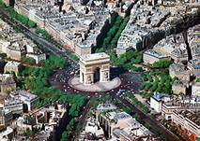
Merci beaucoup pour votre attention!

